Slide 1
內政部不動產實價登錄: 房價分析 Real Estate Analysis
Oliver Chen
陳則安

Slide 2
研究目的
台灣不動產市場因地緣因素、以及中央政策的影響，房地產可視作生財工具，而非民生必需品。加上實價登錄的推行，讓傳統的「市價比較法」有了更透明的比較依據，每筆不動產的交易都會依據其特徵而訂定該物件的市場價格，其中特徵包括屋齡、所在行政區、土地使用分區、建物型態、主要建材等等。本次報告的研究重點除了資料分析前的處理以及針對一筆不動產交易作價格房價預測之外，也延伸探討特徵的影響力。

Slide 3
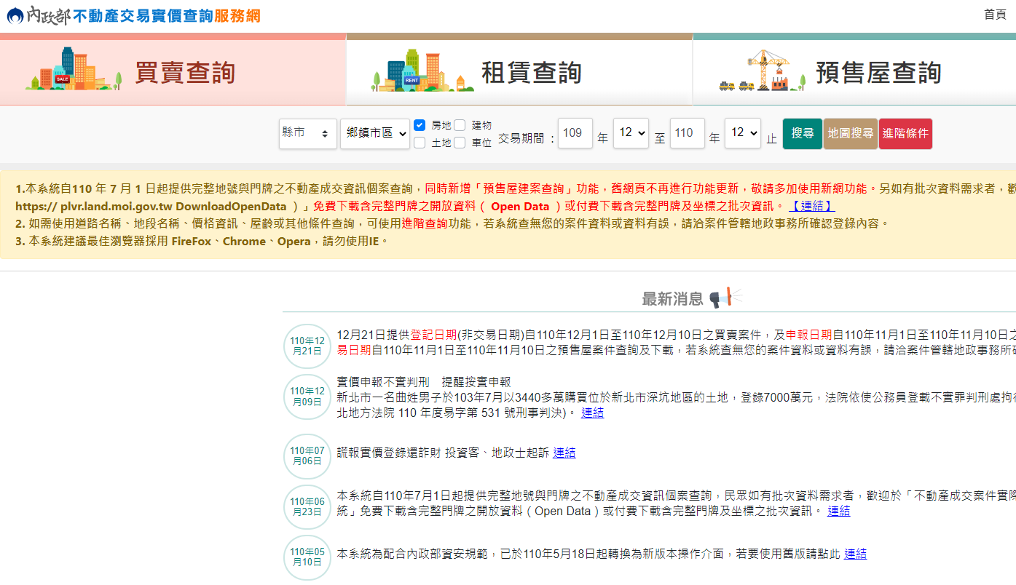
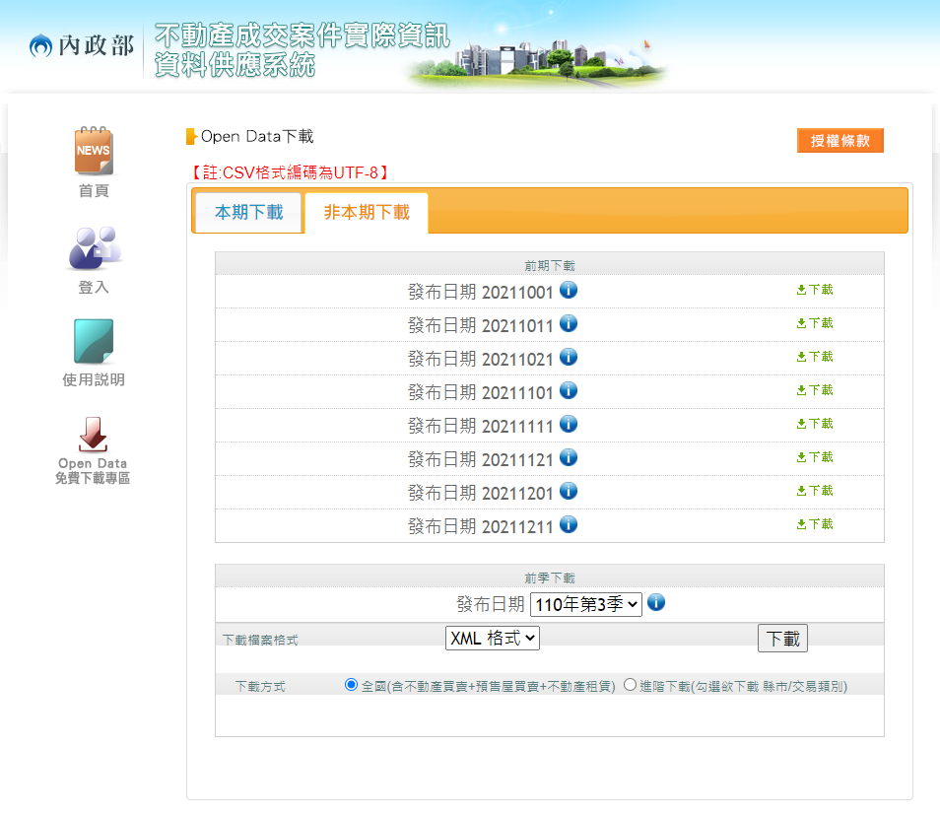
內政部不動產實價登錄
實價登錄服務網分三大部分: 買賣、租賃、以及預售屋。左圖為一般查詢方式，可透過條件篩選查詢期間內的所有交易紀錄。為了資料完整性，內政部將每10日公布的交易資訊統整為一整季的資料提供下載，透過左圖的連結可至右圖的網頁進行資料下載，本次研究選取 2021 Q1 的資料作為研究對象。
https://lvr.land.moi.gov.tw/

Slide 4
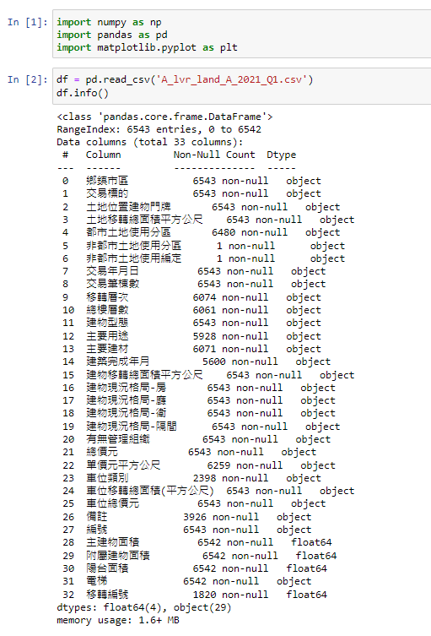
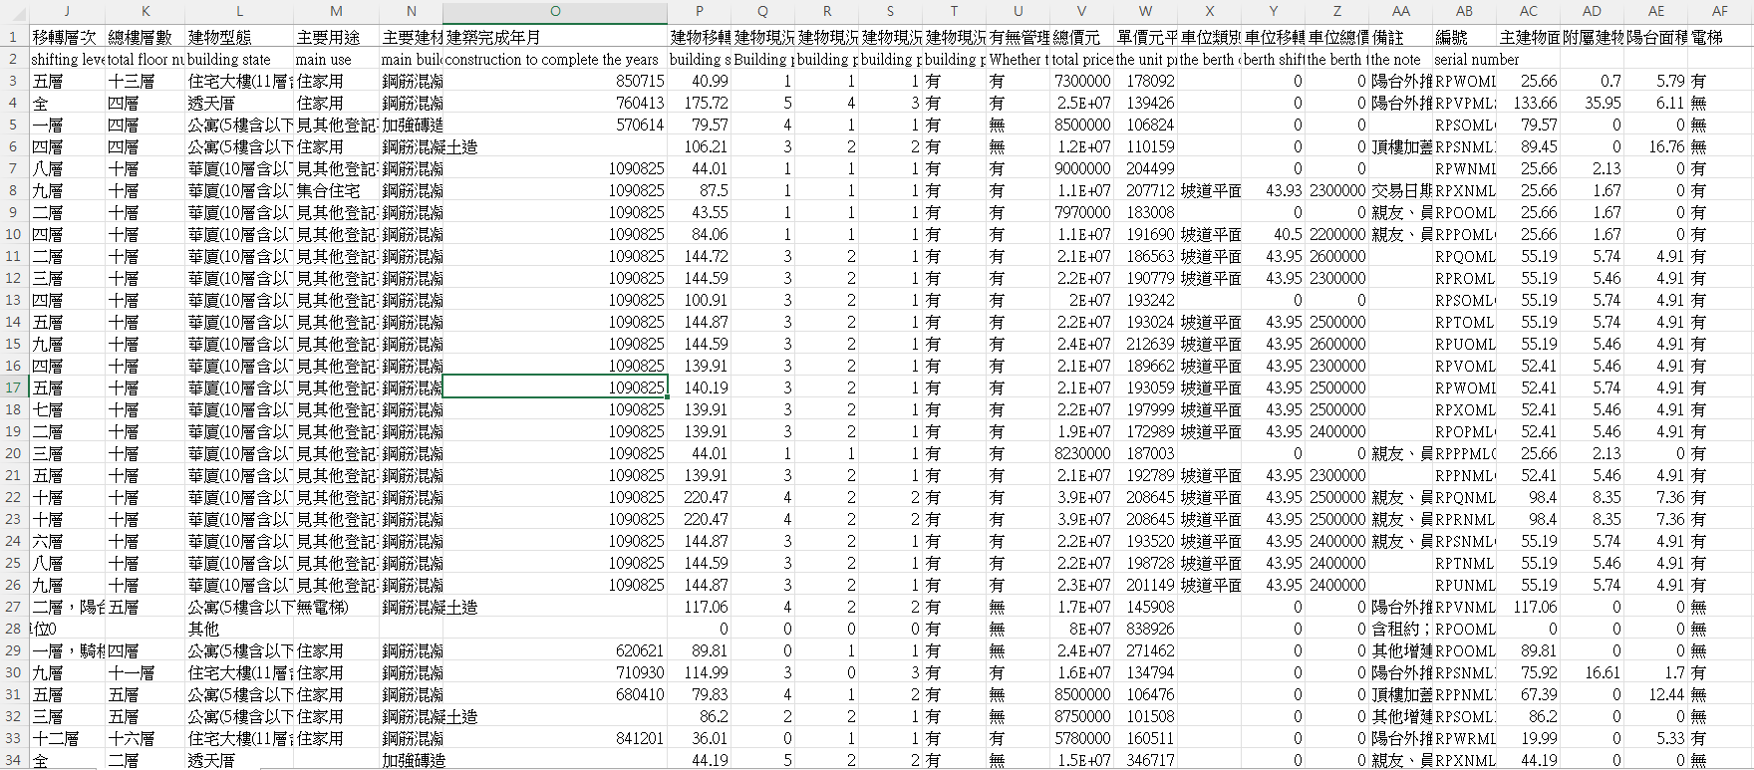
Data Preprocessing
因資料量的緣故，本次僅針對臺北市「不動產買賣」作分析，光是2021 Q1，資料筆數就多達 6543 筆。右方可見資料庫的基本資訊。

Slide 5
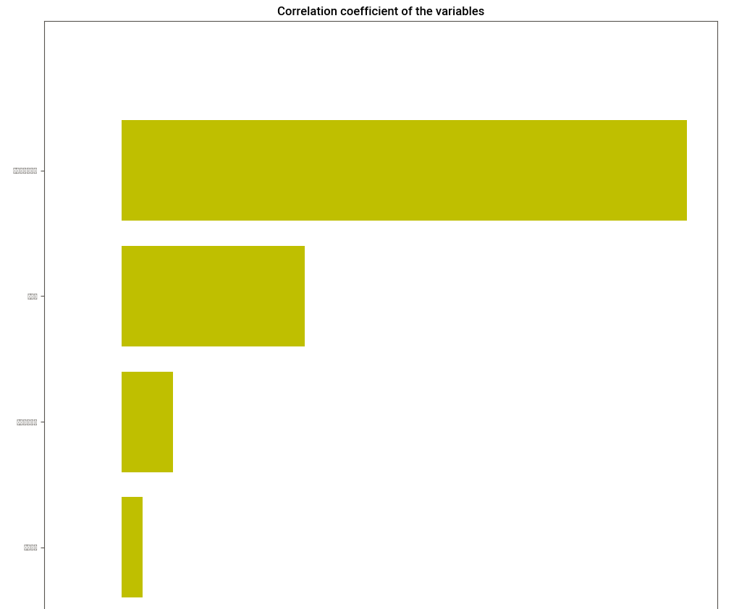

Data Preprocessing
針對各個特徵來對房產單價(元/平方公尺)來作測相關係數 (Correlation Coefficient)，順序如下，可見土地位置建物門牌的影響數遠高於其他特徵。
土地位置建物門牌
電梯
['土地位置建物門牌’
'電梯’
'都市土地使用分區’
'交易年月日’
'主要建材’
'總樓層數’
'土地移轉總面積平方公尺’
'鄉鎮市區'
'移轉層次’
'建物移轉總面積平方公尺’
'建物型態' '交易標的’
‘主要用途’
'建築完成年月’
'總價元’
'單價元平方公尺']
都市土地使用分區
交易年月日

Slide 6
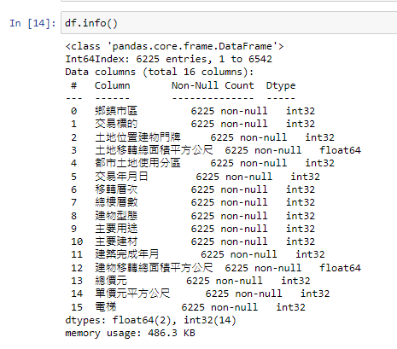
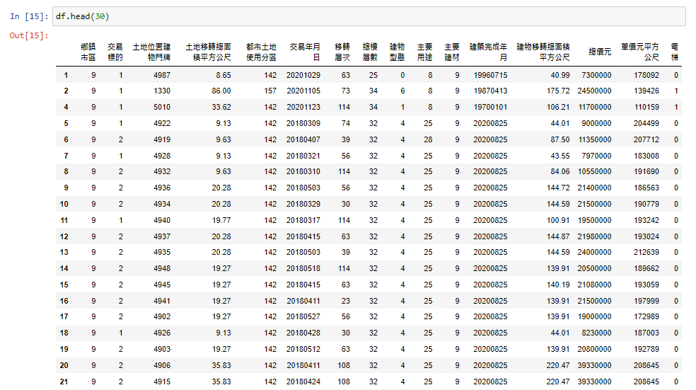
Data Preprocessing
完成資料清理，下一張介紹sweetviz的套件延伸，針對我們整理好的資料集自動產出各個特徵值資料圖形化，並統整相關資訊，相當便利。

Slide 7
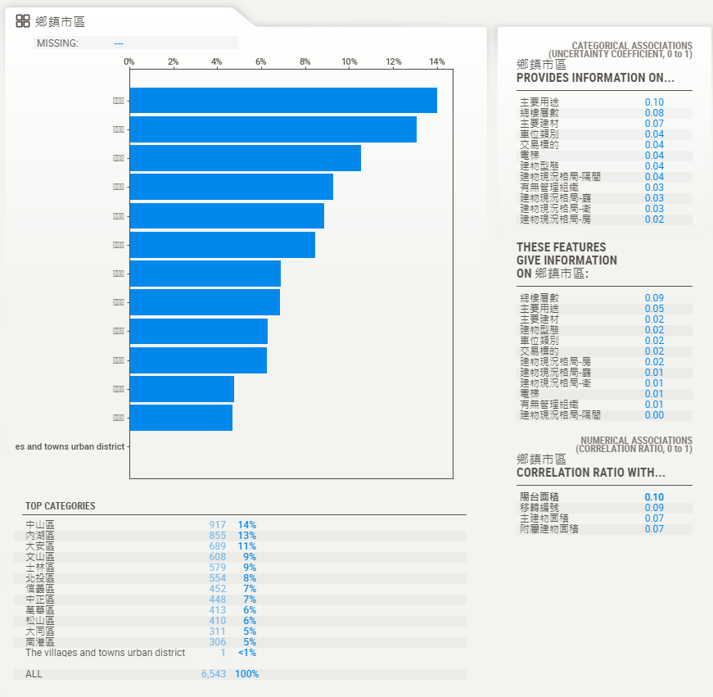
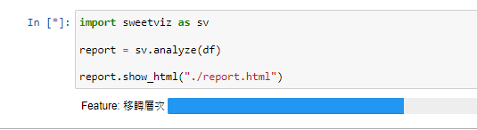
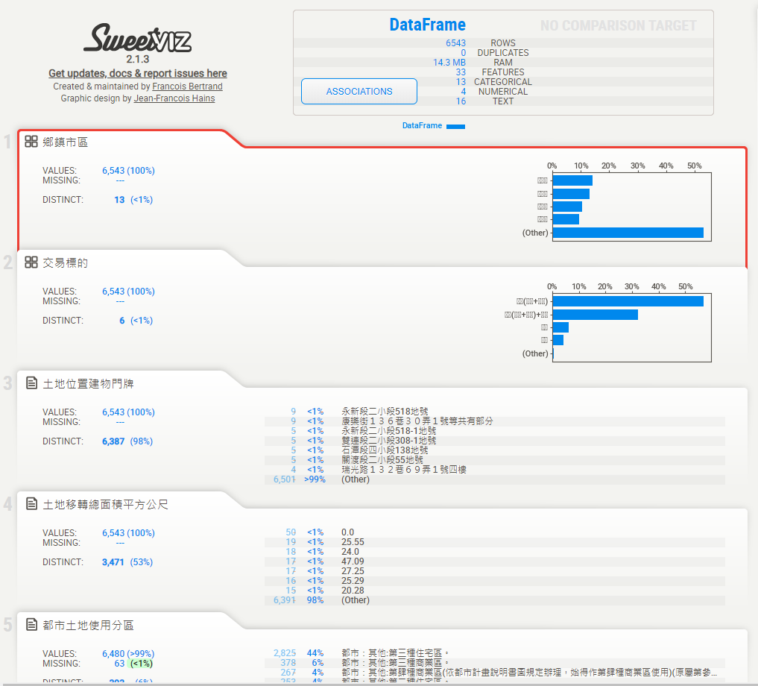
SweetViz

Slide 8
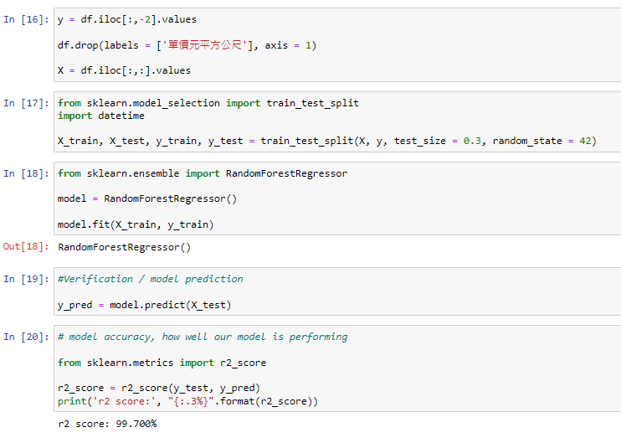
Random Forest
最後使用Random Forest將整理好的資料集作Training，並用r2 score作為模型準確率的評斷依據。
對於本次不動產實價登錄的研究，因為各個特徵的類別分得非常細，以致使用random forest的樹狀將產生非常多的decision tree，故提高準確率。
雖然本次僅針對一季的資料作分析，若是將單季資料作為 Training data, 次季作為 Testing Data, 在時間拉長的情形下，房價變動的幅度應該也會相對的更大。然而比對不同季度的資料，r2 score就不會僅僅是驗證模型的準確度，反而能呈現房市是否依附著前期、甚至是歷年來的成長趨勢。

